Slide 1

KHỞI ĐỘNG

Slide 2

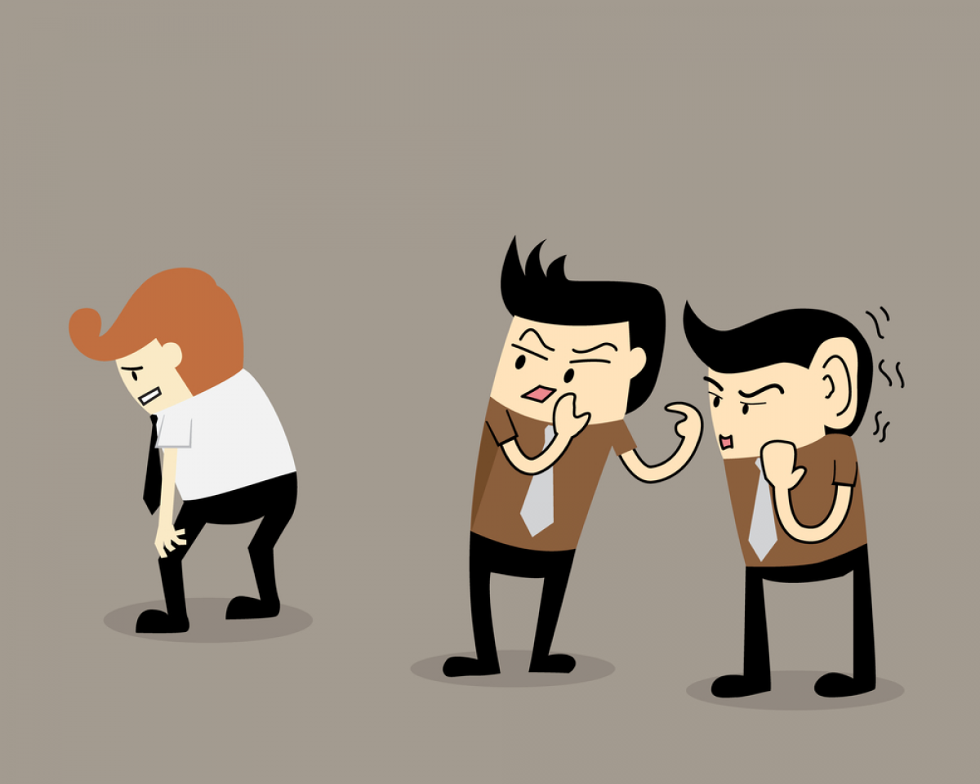
NÓI XẤU SAU LƯNG

Slide 3
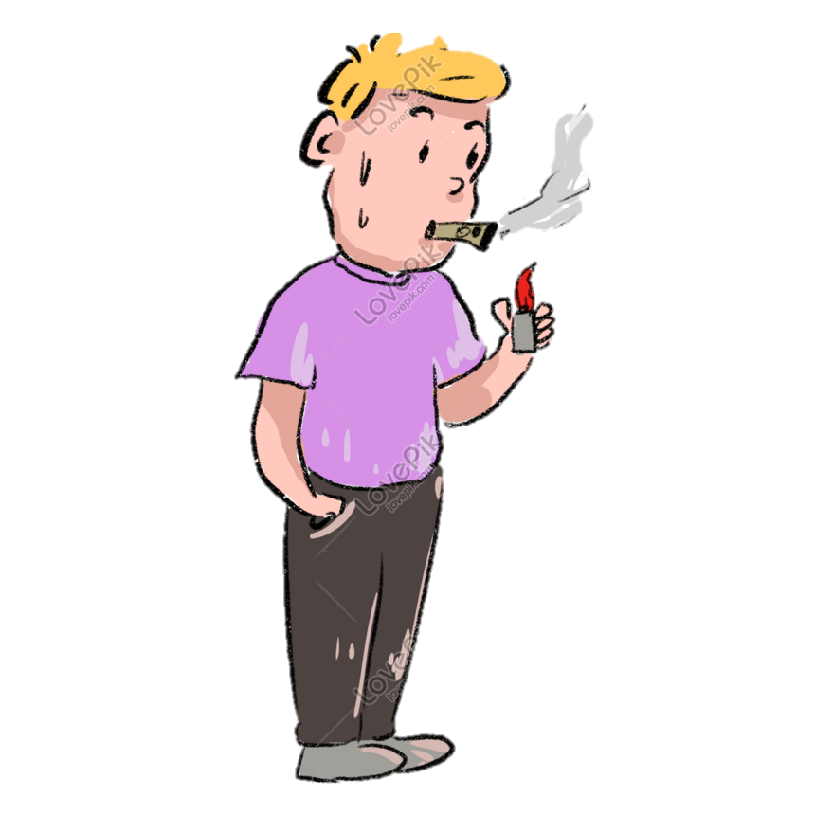
HÚT THUỐC LÁ

Slide 4
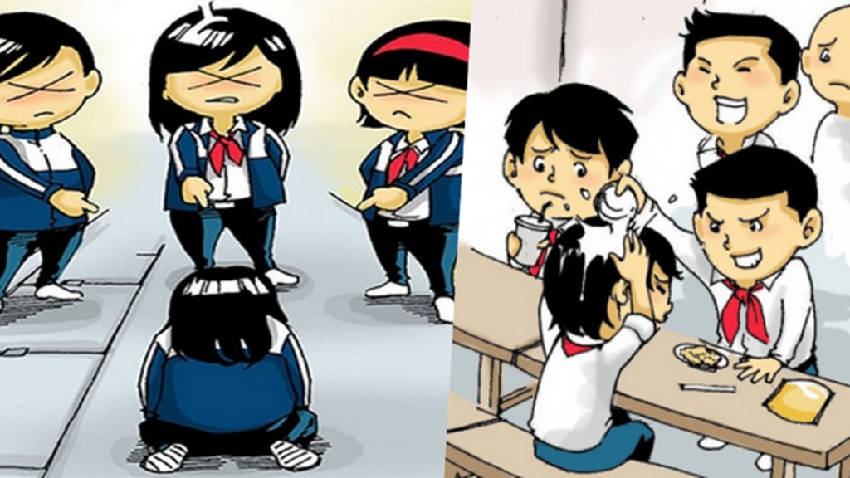
BẠO LỰC HỌC ĐƯỜNG

Slide 5

CỜ BẠC

Slide 6

THỨC KHUYA

Slide 7
VIẾT
BÀI LUẬN THUYẾT PHỤC NGƯỜI KHÁC TỪ BỎ MỘT THÓI QUEN HAY MỘT QUAN NIỆM

Slide 8

HÌNH THÀNH KIẾN THỨC

Slide 9
1. Đọc và phân tích bài viết tham khảo
Mở bài
Thân bài
Kết bài
Dẫn dắt, giới thiệu thói quen cần từ bỏ: Nghiện điện thoại thông minh
Đoạn 1: Nguyên nhân của thói quen
Đoạn 2: Biểu hiện và những ảnh hưởng không tốt của thói quen đến cuộc sống của người viết và cộng động
Đoạn 3: Đề xuất giải pháp để từ bỏ thói quen
Đoạn cuối: Khái quát lại vấn đề, nâng lên thành bài học nhận thức, ứng xử

Slide 10
Những lưu ý đặc biệt của người viết
Cần đưa ra những luận điểm, luận cứ xác đáng, mạch lạc và có sự logic.
Đưa ra các lí lẽ, bằng chứng chính xác và có sức thuyết phục với người khác.
Giọng điệu, câu văn cần rõ ràng, ngắn gọc mà dễ hiểu, tạo sự hứng thú với người đọc, người nghe.

Slide 11
Vị thế của người thuyết phục
Là người từng bị nhiễm những thói quen xấu, thể hiện quan điểm của chính bản thân, có thể tăng thêm sức tin tưởng với người khác
Là người ngoài cuộc, từng chứng kiến, tiếp xúc với những người có thói quen không tốt, nêu quan điểm và đưa ra những bằng chứng xác đáng, tạo sự hứng thú, sức thuyết phục với người khác

Slide 12
2. Nhận xét
a.Yêu cầu của bài luận thuyết phục người khác từ bỏ một thói quen hay một quan niệm
Nêu được thói quen hay quan niệm cần từ bỏ.
Chỉ ra được các biểu hiện hoặc khía cạnh của thói quen hay quan niệm cần từ bỏ.
Phân tích tác động tiêu cực của thói quen hay quan niệm đó đối với cá nhân và cộng đồng.
Nêu những giải pháp mà người được thuyết phục có thể thực hiện để từ bỏ một thói quen hay quan niệm không phù hợp.

Slide 13


b. Các bước xây dựng bài luận thuyết phục người khác từ bỏ thói quen hay quan niệm
Bước 1: Chuẩn bị, tìm ý
Thói quen hay quan niệm cần từ bỏ ấy có phổ biến không?
Thói quen hay quan niệm cần từ bỏ ấy có những biểu hiện cụ thể nào?
Vì sao cần phải từ bỏ thói quen hay quan niệm ấy?
Việc từ bỏ thói quen hay quan niệm ấy nên được thực hiện ra sao?
Người viết và những người khác có thể hỗ trợ những gì?g

Slide 14
Bước 2: Lập dàn ý/ viết bài
Lập dàn ý
Mở bài
Thân bài
Kết bài
Nêu thói quen hay quan niệm mà người viết chuẩn bị thuyết phục
Trình bày biểu hiện
Phân tích lí do
Đề xuất cách từ bỏ và các bước từ bỏ
Dự đoán sự đồng tình, ủng hộ của những người xung quanh
Nêu ý nghĩa của việc từ bỏ thói quen hay quan niệm đã được đề cập

Slide 15
Bước 3: Kiểm tra, sửa chữa

Slide 16
LUYỆN TẬP

Slide 17
VẬN DỤNG
Làm thế nào để thay đổi một thói quen xấu?

Slide 18


